Slide 1
Портрет в музыке
«В каждой интонации спрятан человек».

Slide 2
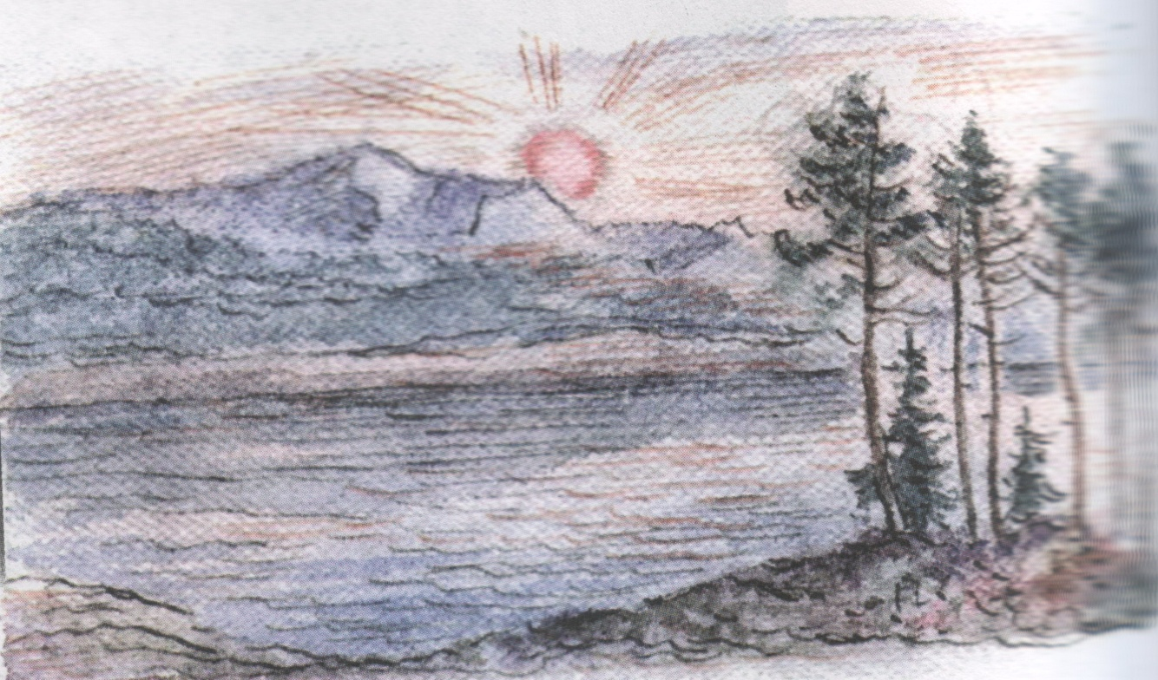
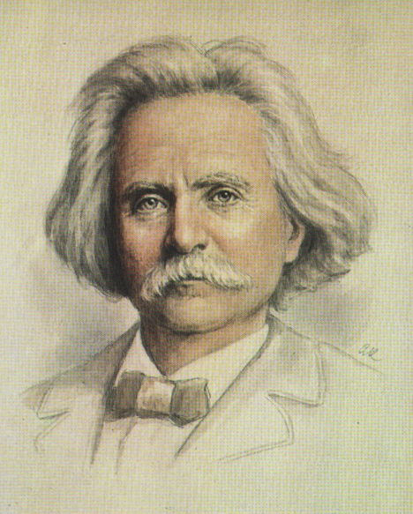
Эдвард Григ
«Утро»

Slide 3
темп
регистр
динамика
Интонация
лад
ритм
мелодия
тембр

Slide 4
Средства музыкальной выразительности
Темп (быстрый, умеренный, медленный)
Тембр голоса (высокий – тенор, низкий- бас)
Динамика (громко, тихо)
Мелодия (ровная, скачкообразная, восходящая, нисходящая)
Характер (маршевый, танцевальный, суровый, разгульный, спокойный, )

Slide 5
«На скакалке я скачу,
Прыгаю и хохочу,
Я люблю играть, резвиться
И с друзьями веселиться»
«Плачет дождик за окном,
Плачет Таня за столом,
Не хочу идти гулять,
Буду слезы проливать»
«Брошу на пол куклу я,
Уходите все друзья.
Не хочу я веселиться,
Буду только злиться, злиться»

Slide 6
Резвушка
Плакса
Злюка

Slide 7
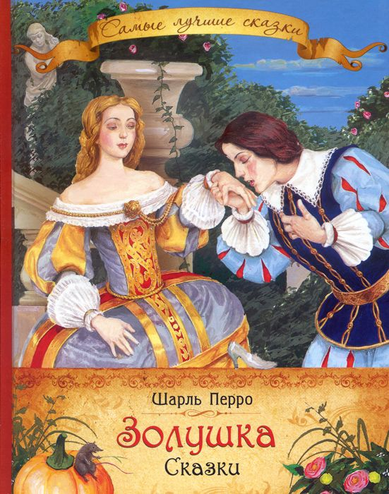

Slide 9
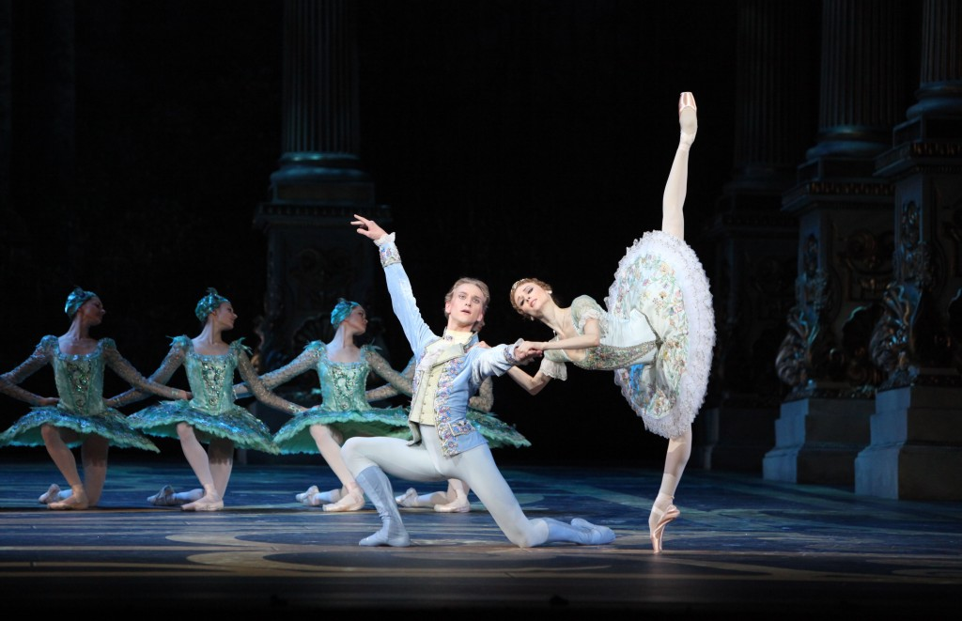

Slide 10
В каком характере звучит музыка?
ТАИНСТВЕННО
благородно ЗЛО РЕЗКО
ЛАСКОВО ГРОЗНО МЯГКО
Мужественно СТРЕМИТЕЛЬНО
Величественно БЫСТРО
торжественно

Slide 11
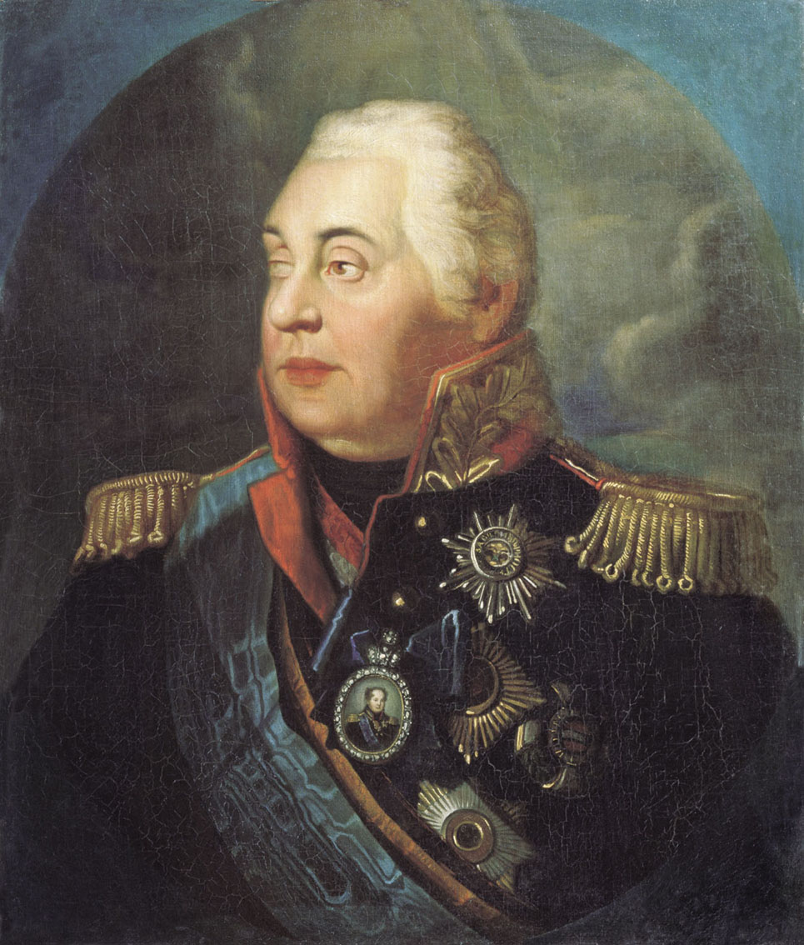
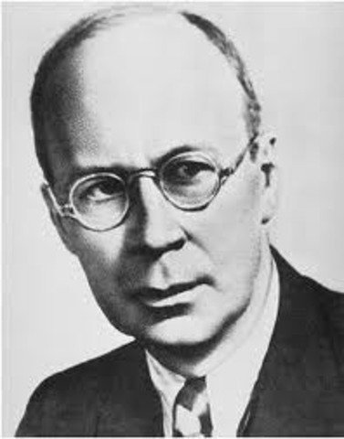
Портрет князя М. И Кутузова Роман Максимович Волков
благородно
мужественно
торжественно
величественно
гордо
Сергей Сергеевич Прокофьева
Ария Кутузова из оперы «Война и мир»

Slide 12
МУЗЫКАЛЬНЫЙ
НЕЗНАКОМЕЦ
Кто он ?(опишите этого человека)
Какой у него характер?

